Slide 1
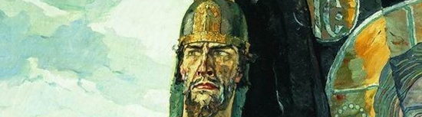
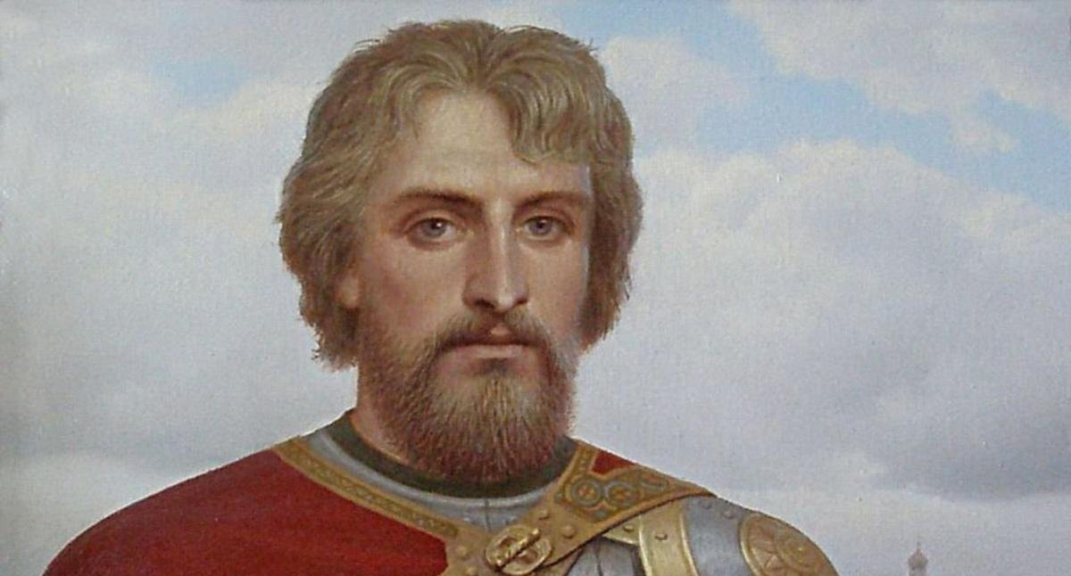
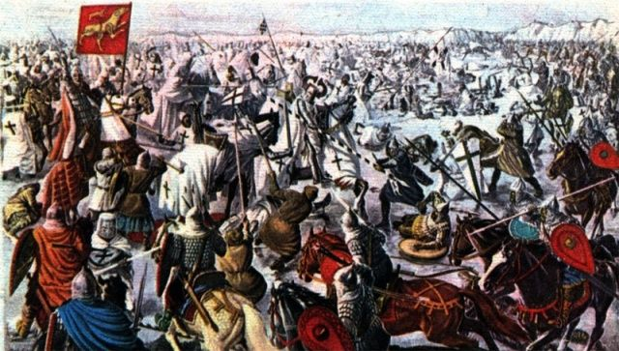
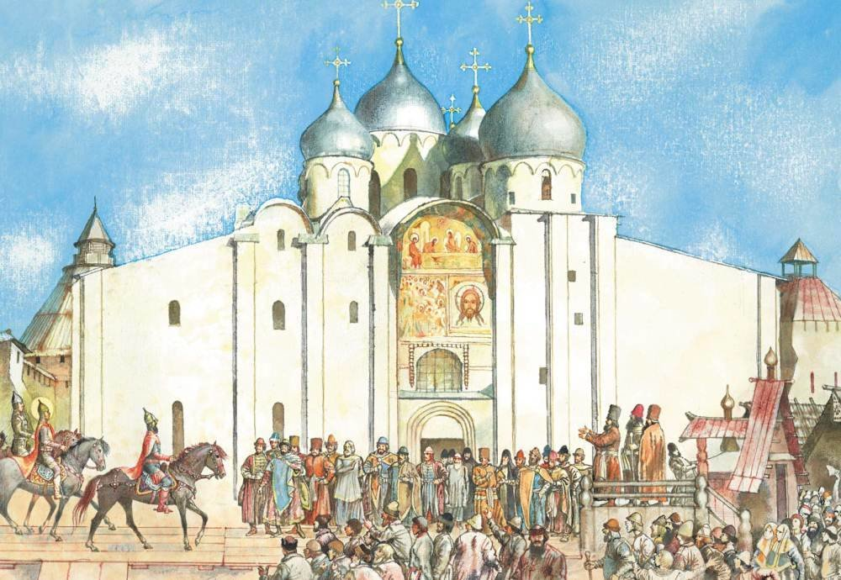
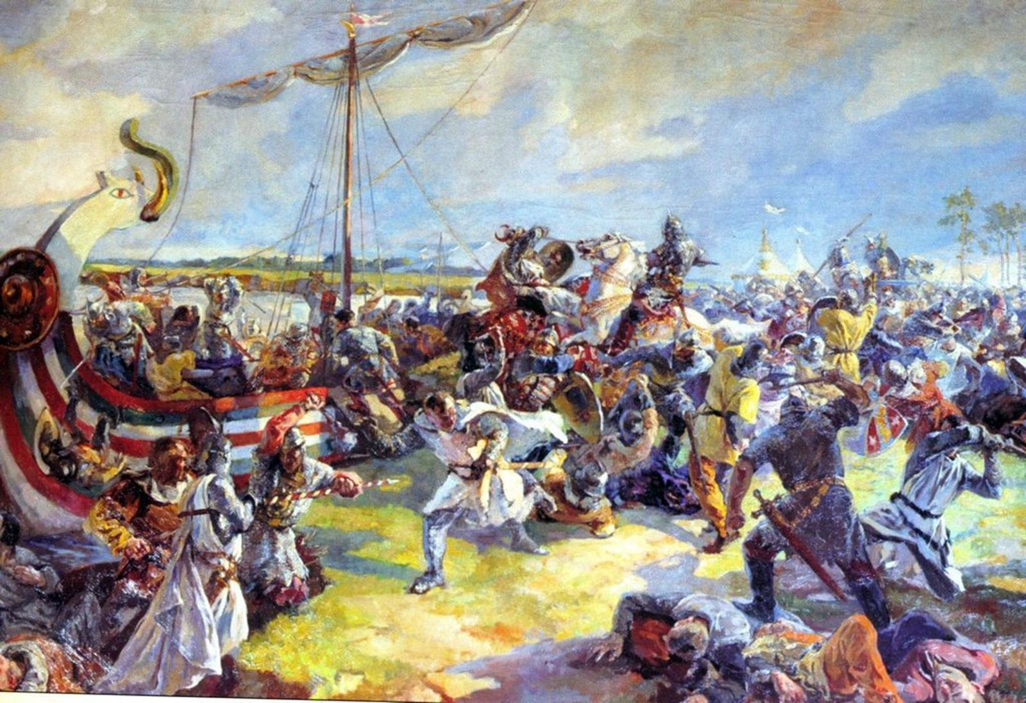
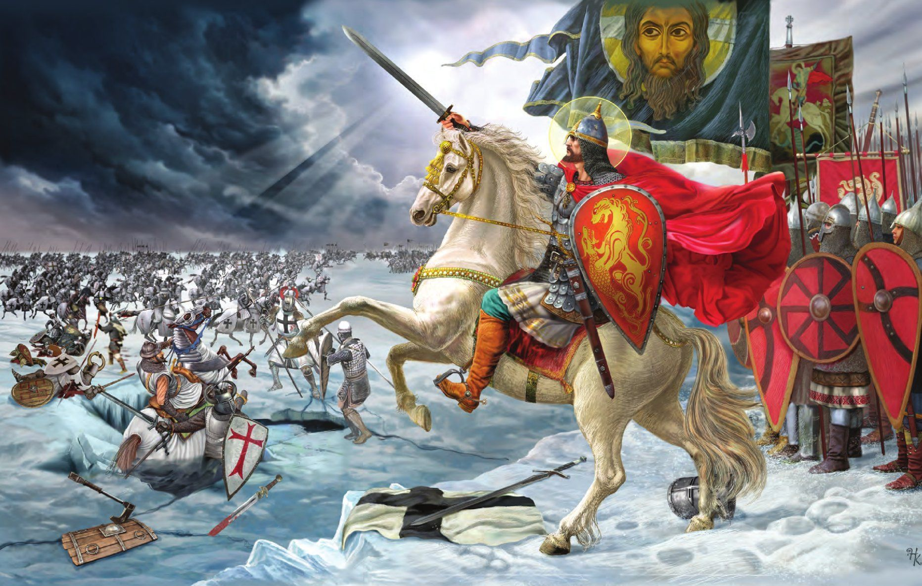
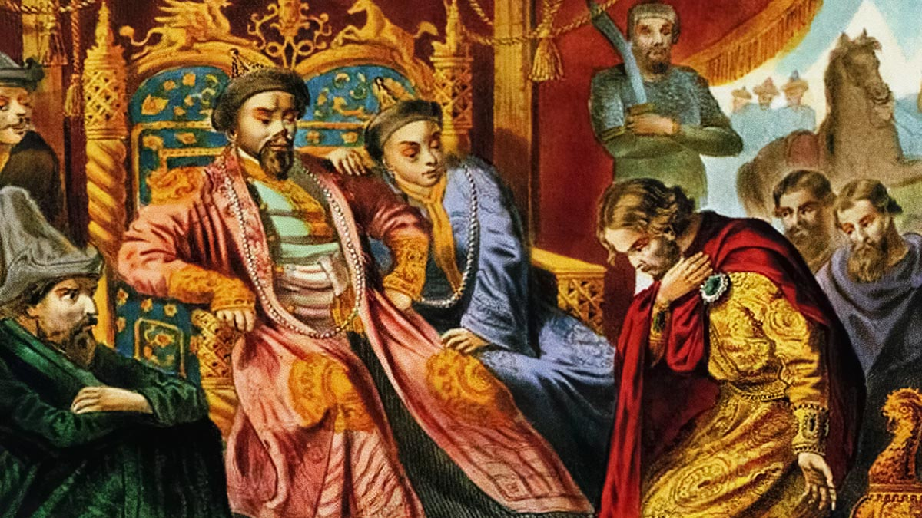
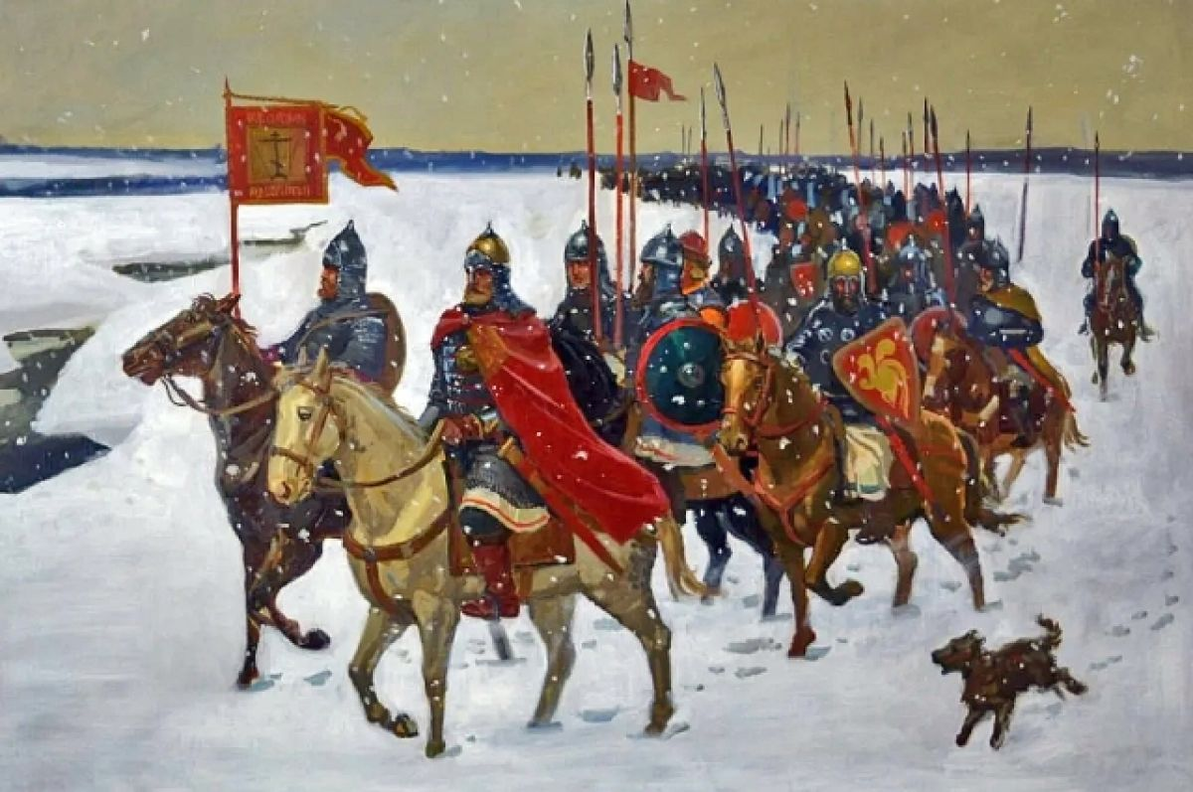
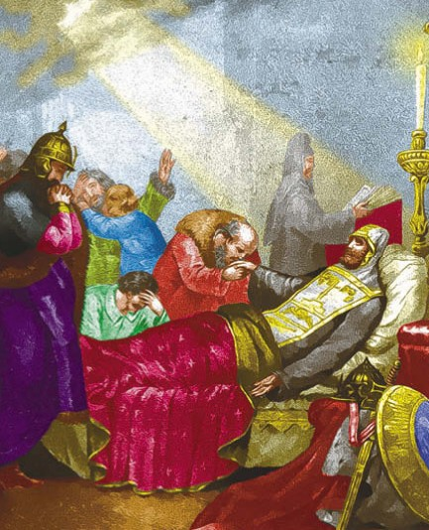
Родился 30 мая 1221 года
в Переяславле-Залесском
1234 год – первая победа
в битве на реке Омовже
1236 год – князь Новгорода,
укрепление города
15 июля 1240 год –
Невская битва
5 апреля 1242 год –
Ледовое побоище
1252 год – поездка в Орду,
Получение ярлыка на княжение во Владимире
1256 - поход на шведов
(Финский поход)
1263 год - последняя поездка в Орду,
14 ноября скончался по дороге

